Slide 1

Byrokracie: 8. úkol pro Asterixe
Sociologie
(Porodní asistentky – PS)
(Zdravotničtí záchranáři – PS)
(Všeobecné ošetřovatelky – PS)
Tomáš Doseděl
dosedel@fss.muni.cz
www.fss.muni.cz

Slide 2
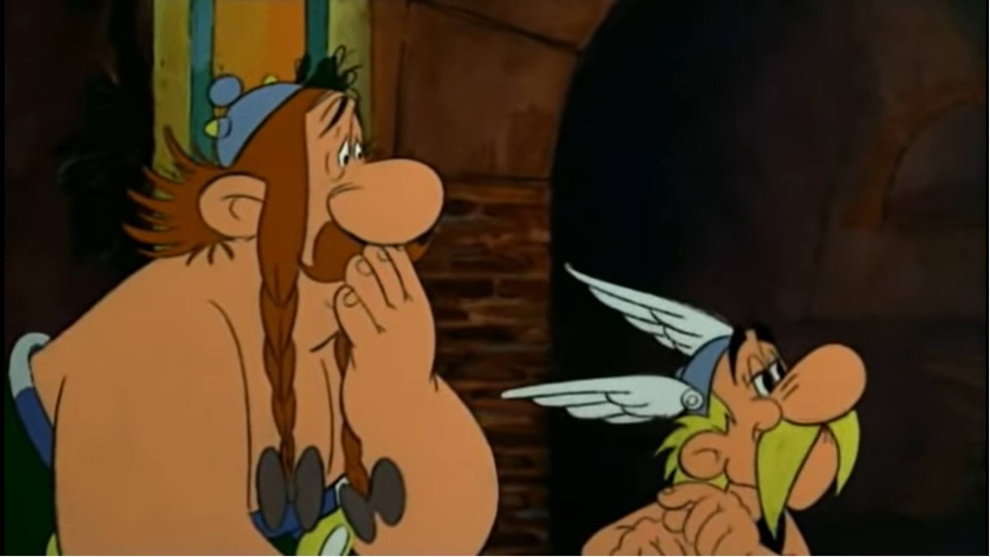
Úkol pro Asterixe – https://youtu.be/xk2keN8JmeA

Slide 3
Proč si to (my lidé) děláme?
Úmorná byrokracie
Hromady pravidel
Omezení
Formuláře
…

Slide 4
Organizace
Spojení většího počtu lidí za účelem dosažení společného cíle
Může být formální i neformální
Jedná se o racionální způsob (spolu)práce – nic lepšího lidstvo nevymyslelo (v ideálním případě)

Slide 5
Jsme obklopeni organizacemi
Porodnice
Školy všeho druhu
Armáda, policie
Finanční správa
Zaměstnání
Zájmové organizace
Nemocnice
…

Slide 6
Manažerský styl X a Y
Teorie X:
Zaměstnanec nerad pracuje a vyhýbá se práci
Motivace je založena na donucovacích faktorech pomocí vnějších stimulů (tresty, odměny)
Práce zaměstnanců musí být kontrolována
Zaměstnanci se vyhýbají odpovědnosti
Zaměstnanci jsou raději řízeni a vedeni, aby nemuseli mít odpovědnost
Zaměstnanci mají nechuť ke změnám

Slide 7
Manažerský styl X a Y
Teorie Y:
práce je stejně přirozenou aktivitou jako zábava či odpočinek
Zaměstnanec rád přijímá samostatnost a odpovědnost a aktivně ji vyhledává
Zaměstnanec se plně ztotožňuje s cíli organizace a činí v souladu s nimi
Zaměstnanec má dostatek sebekázně a sebeřízení
Zaměstnanec prokazuje tvořivý a inovační přístup

Slide 8
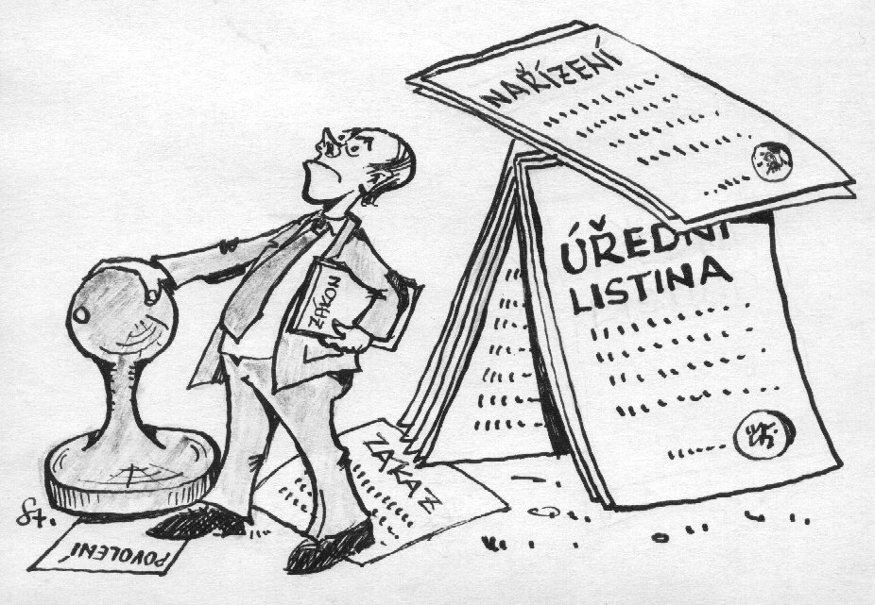

Slide 10
Max Weber: Sociologie byrokracie
Historický kontext:
Max Weber: 1864-1920
Franz Kafka: 1883-1924
1903 Henri Ford zahajuje pásovou výrobu automobilů
1905 Tomáš Baťa navštěvuje USA a je fascinován strojní výrobou

Slide 11
Max Weber: Sociologie byrokracie
Historický kontext:
od „neorganizovaných“ a „malých“ dílen
k „organizovaným“ a „velkým“ korporacím
totéž ve státní správě (Rakousko-uherská monarchie)
snaha zvýšit efektivitu, zvýšit objem (výroby, úředních úkonů)

Slide 12
Max Weber: Sociologie byrokracie
Diletantismus:
Patrimoniální panství – šlechtic
Kryštof Harant z Polžic a Bezdružic byl český spisovatel, šlechtic, válečník, diplomat, cestovatel a hudebník
Úkoly přidělované na základě vztahu k vládci bez ohledu na odbornost a zkušenosti
Šlechtic správcem vlastního majetku (daně, vojsko…

Slide 13
Max Weber: Sociologie byrokracie
Byrokratické panství:
Pravidla: úředníci se chovají předvídatelně
Kompetence: úředníci jednají v rámci svých pravomocí
Hierarchie: existuje řetěz velení a možnost odvolání
Odbornost: úředníci jsou odborně proškoleni
Písemnost: o jednání se vede písemný protokol
Oddělenost majetku: úředníci nevlastní spravovaný majetek
Úředníkův song

Slide 14
Max Weber: Sociologie byrokracie
Byrokracie má velkou moc, ale byrokraté ne.
Typický byrokrat jako člen mocné organizace se cítí nepřemožitelný, jako zaměnitelná součástka rozsáhlé byrokratické mašinerie se cítí bezmocný.
Jeho vztah ke světu je tedy směsí jisté nadřazenosti, ale i určité zakomplexovanosti.

Slide 15
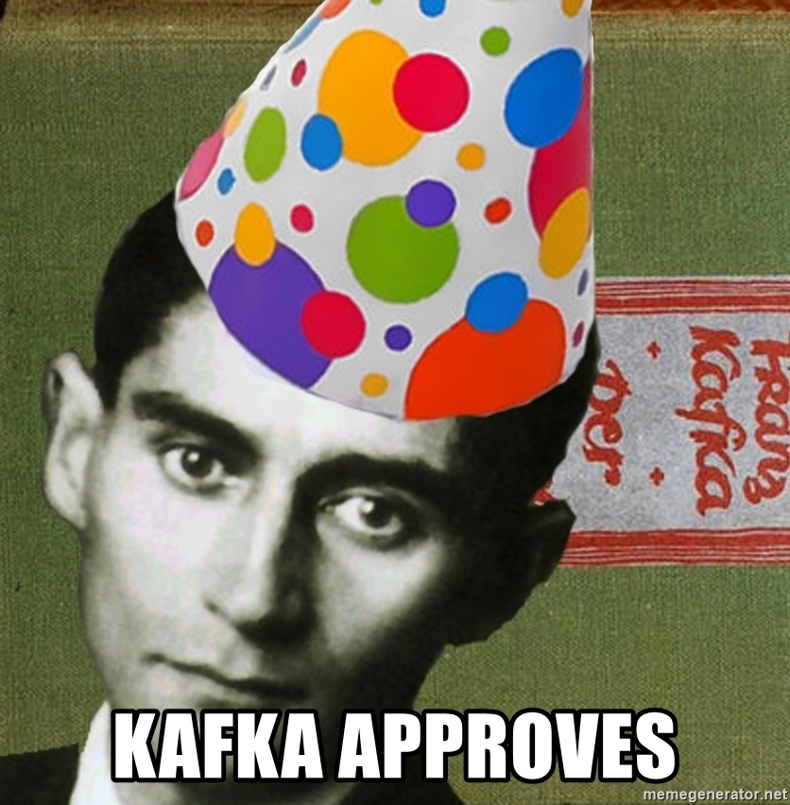
Dysfunkce byrokracie
Má byrokracie nějaké problémy?
Weber: Jediný problém je dehumanizace

Slide 16
Nezamýšlené důsledky
Robert King Merton
Pravidla jsou fajn, ale nesmí se dodržovat striktně
Nezamýšleným důsledkem zavedení pravidel je přílišný důraz na pravidla

Slide 17
Nezamýšlené důsledky
Robert King Merton
Pravidla jsou fajn, ale nesmí se dodržovat striktně
Nezamýšleným důsledkem zavedení pravidel je přílišný důraz na pravidla
Úředníci trpí „trénovanou neschopností“
Neumí / odmítají dělat cokoliv, co odporuje pravidlům

Slide 18
Nezamýšlené důsledky
Robert King Merton
Pravidla jsou fajn, ale nesmí se dodržovat striktně
Nezamýšleným důsledkem zavedení pravidel je přílišný důraz na pravidla
Úředníci trpí „trénovanou neschopností“
Organizace trpí „přemístěním cílů“
Jediným cílem je striktní dodržování pravidel, původní cíl se vytrácí

Slide 19
Nezamýšlené důsledky
Robert King Merton
Pravidla jsou fajn, ale nesmí se dodržovat striktně
Nezamýšleným důsledkem zavedení pravidel je přílišný důraz na pravidla
Úředníci trpí „trénovanou neschopností“
Organizace trpí „přemístěním cílů“ – příklad: nouzový stav
původní cíl: zabránit v šíření epidemie Covid19
přenesený cíl: kontroluje se nošení roušek v lese

Slide 20
Nezamýšlené důsledky
Selznick
Každá organizace má nějaké „transakční náklady“

Slide 21
Nezamýšlené důsledky
Selznick
Každá organizace má nějaké „transakční náklady“
Příklad: založíme skupinu studentů, která chce pořádat sraz absolventů
Najednou se objeví: evidence členů, správa FB, distribuce přístupu, zakládání spolku, účetnictví, propagace…

Slide 22
Bludný kruh
Gouldner, Crozier
Pravidla jsou dobrá, členové organizací je poslouchají raději než přímé rozkazy
Naučí se jim ale přizpůsobit a pracují jen „tak málo, jak musí“

Slide 23
Bludný kruh
Gouldner, Crozier
Pravidla jsou dobrá, členové organizací je poslouchají raději než přímé rozkazy
Naučí se jim ale přizpůsobit a pracují jen „tak málo, jak musí“
Příklad: předepíšeme povinnou četbu ke kurzu. Nikdo nečte nic jiného (?)

Slide 24
Více hierarchií
Gouldner
Jedna hierarchie administrativní
Jedna či více hierarchií expertních

Slide 25
Více hierarchií
Gouldner
Jedna hierarchie administrativní
Jedna či více hierarchií expertních
Příklad: IT administrátor vydává rozkazy i nejvyšším ředitelům ve věci počítačové bezpečnosti

Slide 26
Dotazy a připomínky?
dosedel@fss.muni.cz

